Slide 1

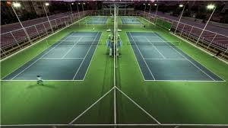
1. Etkinlik Çalışması
Dört evli çift , her pazar akşamı iki sahada karışık ve çift olarak tenis maçı yapıyorlar. İki saat oyun süresi içinde her yarım saatte bir eşlerini ve rakiplerini değiştiriyorlar. Her bir adamın her bir kadınla en az bir kere birlikte ve karşısında oynadığı ve her bir diğer adama karşı en az bir kez oynadığı bir fikstür var mı ? Bu problem bir varlık belirleme problemidir. ÇÖZÜMÜN VARLIĞINI ARAŞTIRINIZ, VARSA BELİRTİNİZ.

